Slide 1
МБДОУ детский сад № 30 «Зоренька»
Участие в городском конкурсе «В лесу родилась ёлочка – там ей и расти!»
город Нижний Новгород
2014г.

Slide 2
Номинация: пропаганда на уровне дошкольного учреждения среди детей и родителей воспитанников.
Участники: воспитанники детского сада, педагоги и родители.
Возраст участников: от 2-х лет и старше.

Slide 3
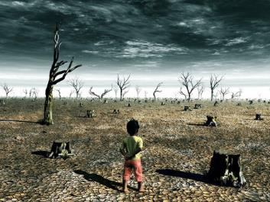
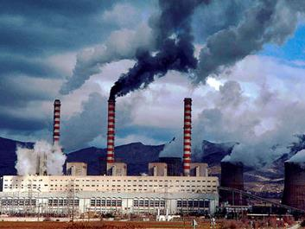
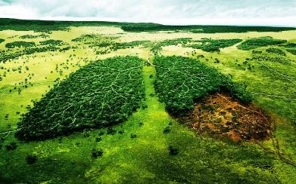
Актуальность проблемы сохранения леса
Лес – это легкие нашей планеты

Slide 4
ЦЕЛЬ:
Формирование экологической культуры детей и взрослых.
ЗАДАЧИ:
Вызвать интерес у детей и взрослых к сохранению природных ресурсов
1
Способствовать формированию опыта экологически грамотного поведения в природных условиях
2
Развивать у детей познавательный интерес к природе
3

Slide 5
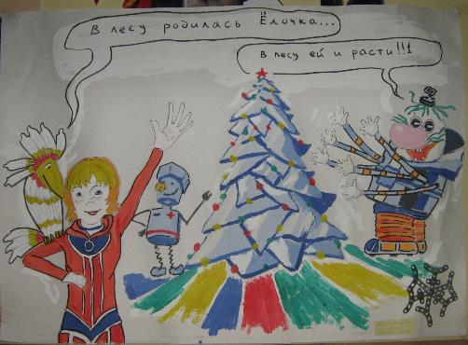
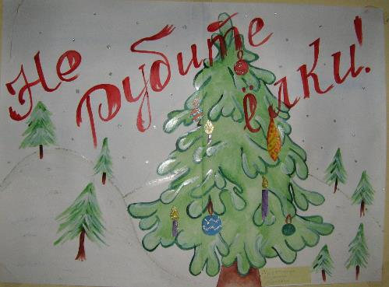
ВЫСТАВКА-КОНКУРС
Плакат социальной рекламы против вырубки елей

Slide 6
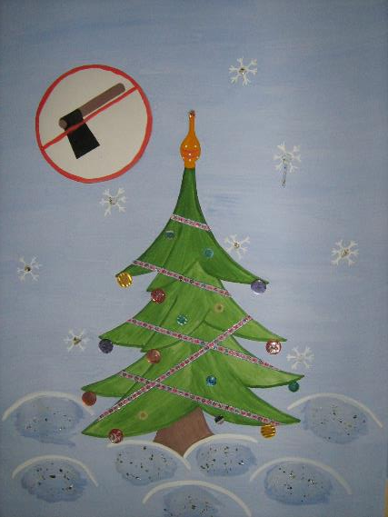
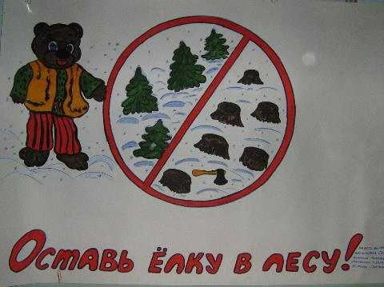
ВЫСТАВКА – КОНКУРС плаката социальной рекламы против вырубки елей

Slide 7
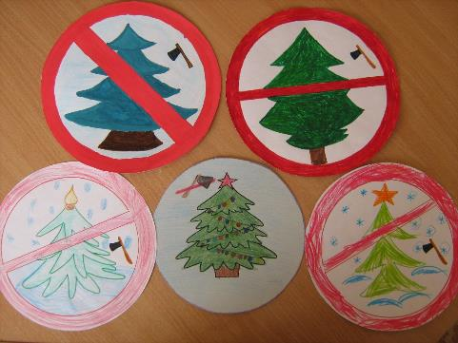
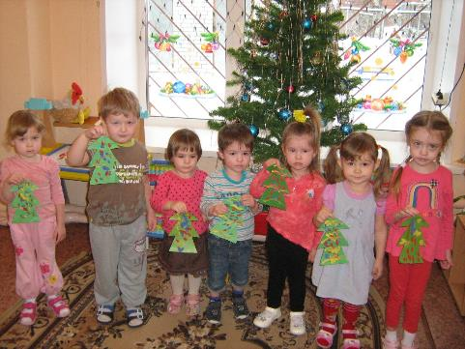
Рисование с детьми
Новогодних ёлок, запрещающих знаков о вырубке ёлок

Slide 8
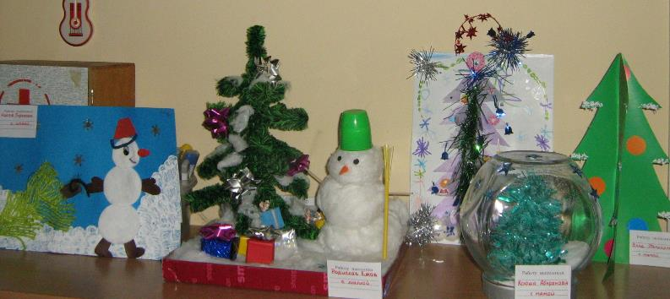
Выставка поделок под девизом:
«В выставке поделок не пострадала ни одна ель!»

Slide 9
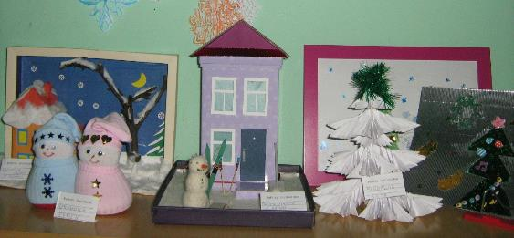
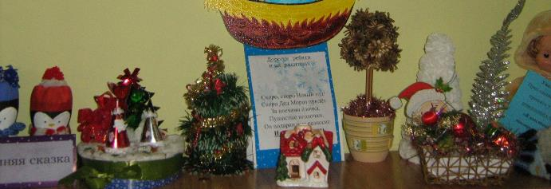
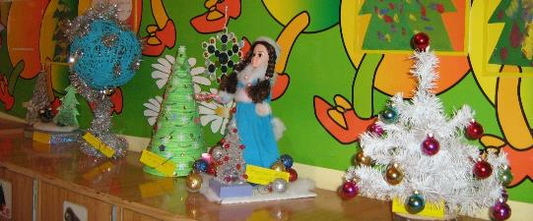

Slide 10
Чтение и беседы с детьми на тему: «Ёлочка, живи!»

Slide 11
АНКЕТИРОВАНИЕ РОДИТЕЛЕЙ

Slide 12
Выпуск агитационных листовок
для родителей
Уважаемые родители! Приближается самый прекрасный и всеми любимый праздник Новый год. Все и взрослые, и дети ждут от него чуда, свершение своих надежд и желаний. Вероятно, для того, чтобы украсить свой дом, вы отправитесь в лес за елкой? Стойте! Будьте благоразумны! Подумайте: чего мы сами себя лишаем? От нашего леса совсем скоро останутся одни только пни. Купите искусственную елочку, которая долгие годы будет украшать Ваш дом. Вместе мы сохраним наш лес, а совесть Ваша будет чиста. Желаем Вам здоровья и счастья!
С детства все мы знаем, как важен лес для здоровья человека. Лес – это "Легкие земли". Лес улучшает климат, обогащает и закрепляет почву, является источником технического и лекарственного сырья, прекрасным строительным материалом. Один гектар еловых насаждений может задерживать до 32 т. пыли в год, сосновых – до 35т. Но ежегодное варварское уничтожение большого количества молодых елей и сосен в Новогодние праздники приводит к его постепенному уничтожению. Люди, опомнитесь! Подумайте хорошо, прежде чем взять топор в руки и отправить в лес за елкой. Ведь мы сами себе угрожаем. Давайте спасать - наш русский лес (и нас вместе с ним)!

Slide 13
...Ветви елей роскошным каскадом Опускаются прямо к земле... И смолисто-хмельным ароматом Заставляют сердечки сомлеть... Чуть мерцает зелёная хвоя Сквозь туманную дымку зари... И душистые волны покоя С упоением боготворит!!!

